Slide 1

NỘI QUY TIẾT HỌC
GIƠ TAY
KHI CÓ Ý KIẾN
NGỒI ĐÚNG
TƯ THẾ
ÂM LƯỢNG
MỨC 0
4
3
90
2
1

Slide 2
01
Siêu trí tuệ
Hình thức: Hoạt động cá nhân

Slide 3
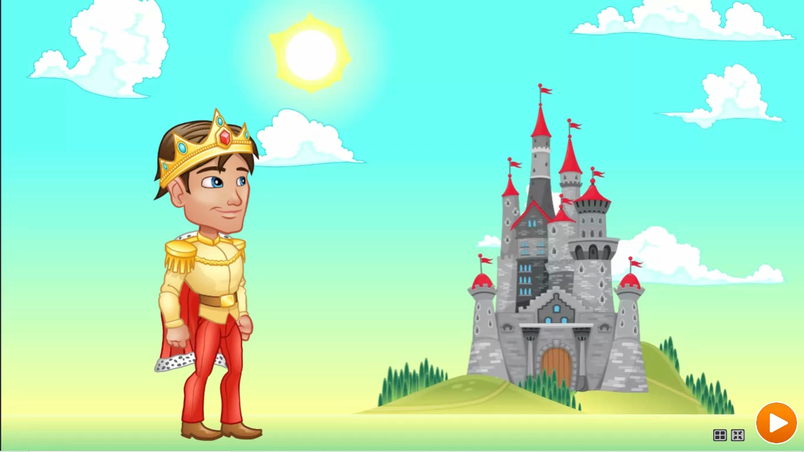
Nhân vật có những hành động gì?
Notes:
Hoạt động kết nối:
Các con quan sát video sau nhé.
GV: Trong video có những hành động nào của nhân vật chúng ta đã học cùng nhau?
HS: là nhân vật nói, ngĩ
GV: À đúng rồi tuần trước chúng mình học về nhóm lệnh Looks liên quan ngoại hình và lời nói. Hôm nay có hành động nào mà con chưa biết?
HS: à hành động nhảy, vung tay….
GV: Vậy tiết học hôm nay con muốn học về điều gì trong Tynker ?
HS: con muốn học về hiệu ứng chuyển động của 1 nv
GV: Tiết học này chúng ta sẽ tìm hiểu về nhóm lệnh mang tên ANIMATION chứa các lệnh liên quan vói hiệu ứng hành động của nhân vật

Slide 4
NHÓM LỆNH ANIMATION
TIN HỌC 2
CHỦ ĐỀ: LẬP TRÌNH VỚI TYNKER
Vũ Thị Thi
Notes:
Vậy để tạo được các SmartArt chúng ta cùng tìm hiểu tiết học ngày hôm nay

Slide 5
MỤC TIÊU BÀI HỌC
1
2
Trình bày được ý nghĩa, vị trí, cách dùng câu lệnh trong nhóm lệnh ANIMATION
Vận dụng nhóm lệnh ANIMATION tạo 1 hoạt cảnh các nhân vật

Slide 6
02
NHÓM CHUYÊN GIA
Hình thức thảo luận nhóm
Tiêu chí thành công:
1. HS nhận diện được nhóm lệnh Animation
2. HS hiểu được tác dụng của lệnh Animate

Slide 7
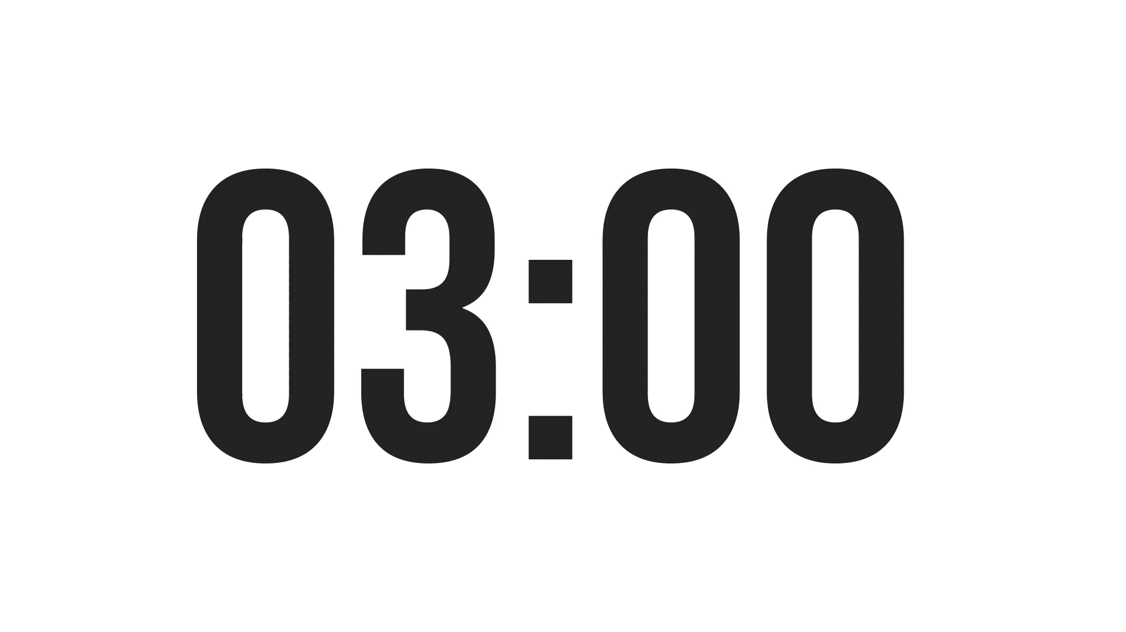
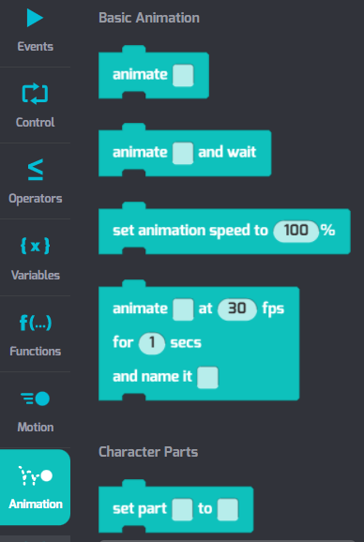
Nhóm lệnh Animation
Nhóm lệnh Animation có màu gì?
Câu lệnh Animate được sử dụng để làm gì?
Có gì giống và khác khi sử dụng khối lệnh Forever?

Slide 8
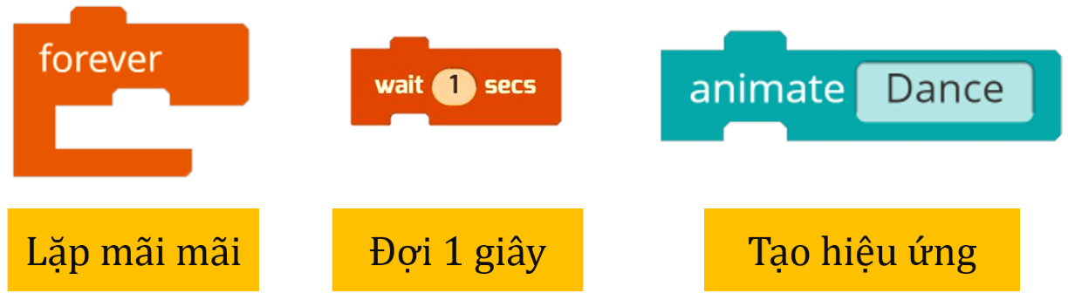

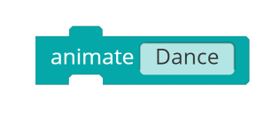
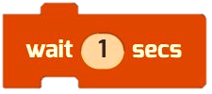
Kết hợp với nhóm lệnh Control
Thực hiện liên tục việc bên trong
Thực hiện hiệu ứng xong đợi 1 giây

Slide 9
02
Ai là CHUYÊN GIA
Hình thức: Cá nhân

Slide 10
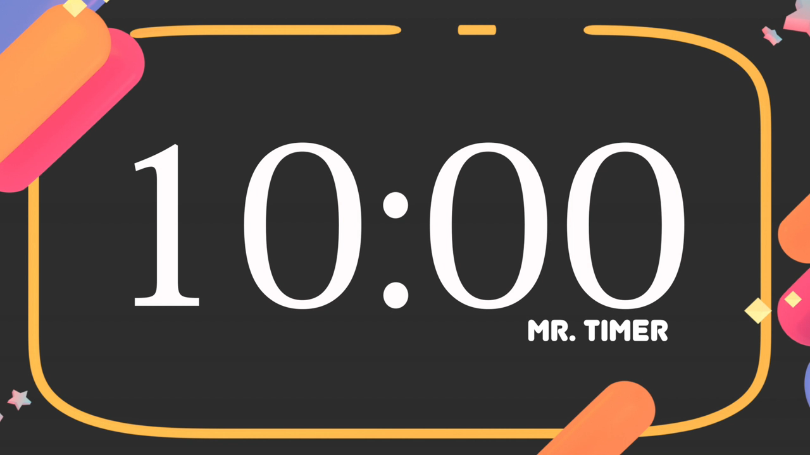
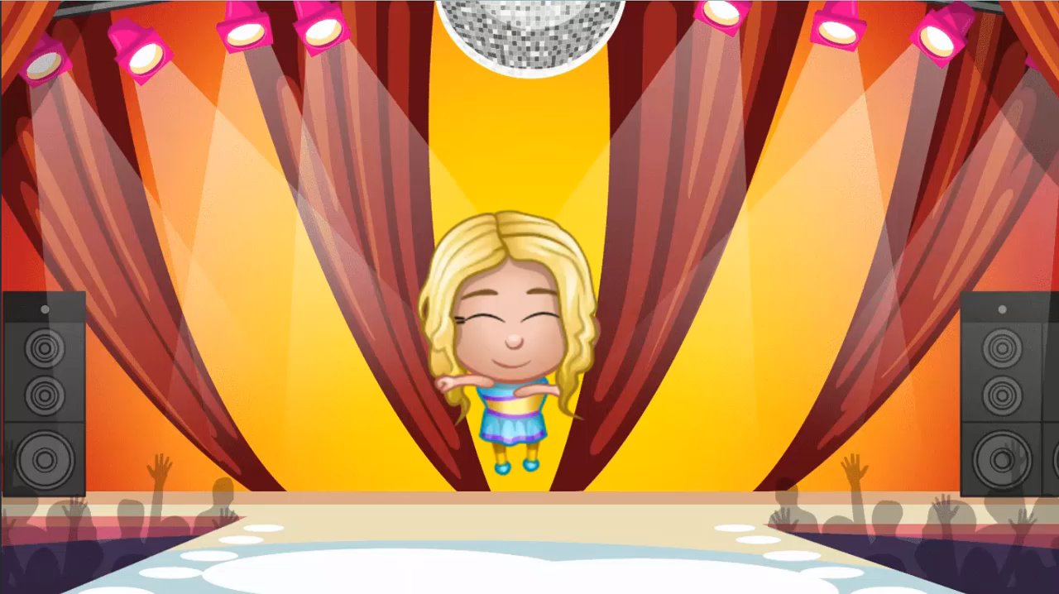
Thực hành theo chủ đề
Nhiệm vụ 1: Mở dự án đang thực hiện ở tiết 1
Nhiệm vụ 2: Lập trình tạo hiệu ứng nhảy cho nhân vật
Nhiệm vụ 3: Thêm nhân vật và tạo hiệu ứng cho các nhân vật
“Mừng sinh nhật Vinschool
9 tuổi”
Notes:
Thời gian thực hành: 10 phút.
Chủ đề: Mừng sinh nhật Vinschool 8 tuổi Lớp học hỗ trợ: https://meet.google.com/sxu-yeoj-fvz?authuser=0

Slide 11
TRÌNH BÀY SẢN PHẨM
Yêu cầu: mỗi nhóm chọn một sản phẩm đẹp nhất để trình bày trước lớp.
Tiêu chí thành công:
1. HS tạo được giao diện đẹp
2. Tạo được hiệu ứng cho nhân vật
Notes:
Thay đổi màu cho SmartArt ntn?

Slide 12

GÓC CHIA SẺ
01 điều con đã học được?
01 điều con cần làm tốt hơn?

Slide 13
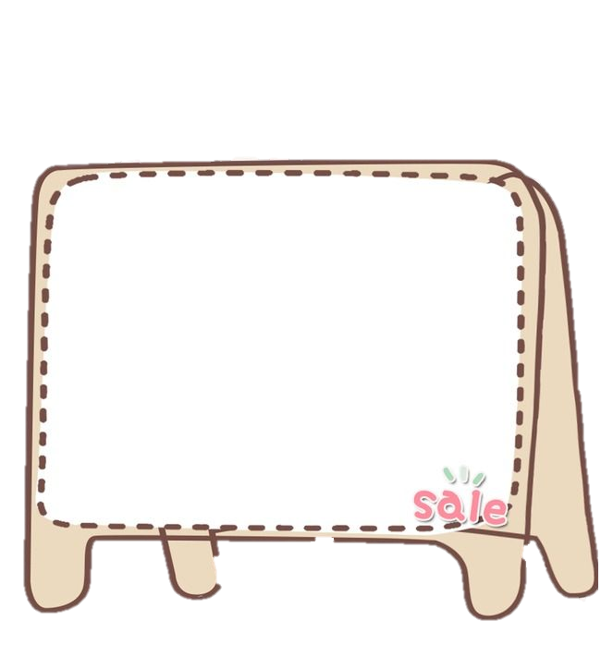


Con đánh giá tiết học
hôm nay như thế nào?

